Slide 1
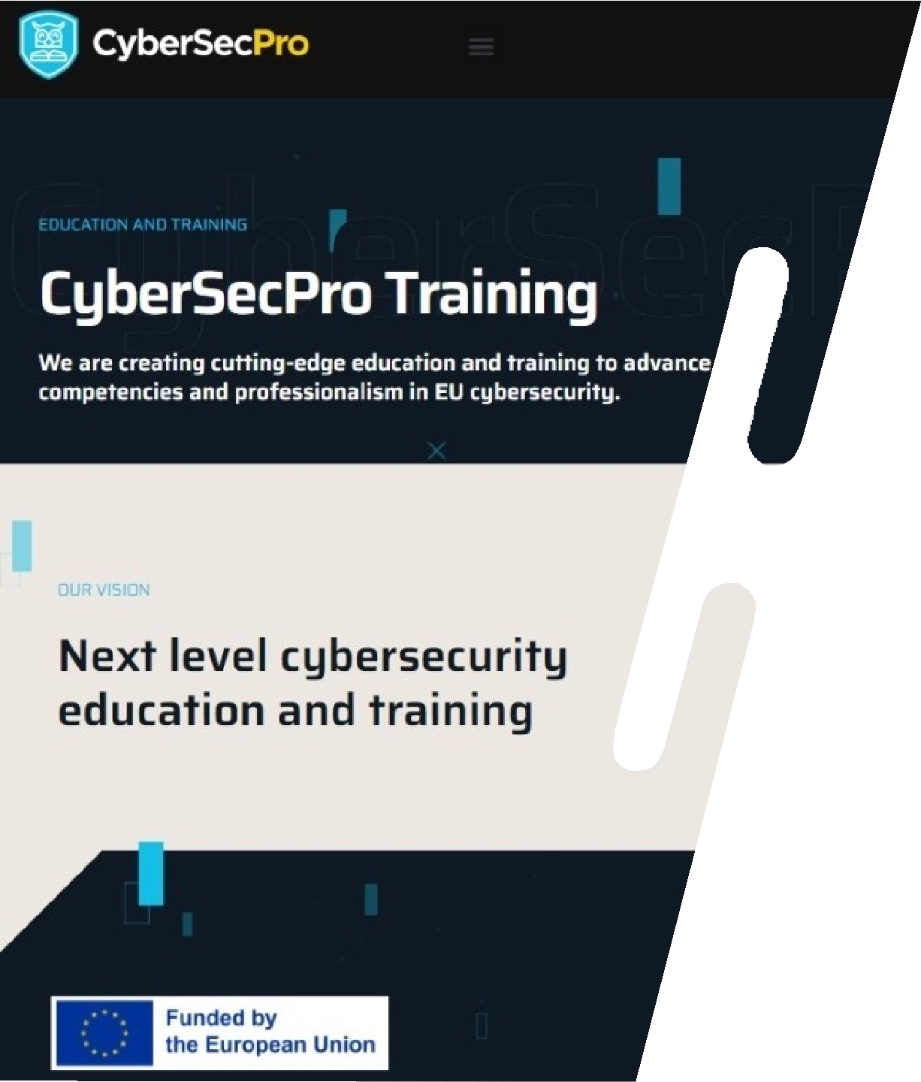


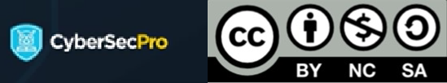
Protezione della rete per i sistemi di controllo dell'energia
CSP004_C_E
PRESENTAZIONE DI:
CRISTINA ALCARAZ,
UNIVERSITÀ DI MALAGA, SPAGNA

Slide 2
Riconoscimento
Co-finanziato dall'Unione Europea. Le opinioni e i punti di vista espressi sono tuttavia solo quelli dell'autore o degli autori e non riflettono necessariamente quelli dell'Unione Europea o di HADEA. Né l'Unione europea né l'autorità che concede l'aiuto possono essere ritenuti responsabili per tali questioni.
Contratto di Progetto n. 101083594

Slide 3


Protezione delle stazioni di ricarica da minacce specifiche
o1. Goal:Chi-Cosa-Perché devi prendere questo training
o2. Logistica della formazione: Quando-Dove-Come
o3. Obiettivi formativi
o4. Schemi di formazione
o5. Dettagli degli esercizi
o6. Informazioni pratiche e requisiti
o7. Informazioni per l'iscrizione e contatti

Slide 4


Goals: Chi-Cosa-Perché devi seguire questa formazione
CHI
Chiunque sia interessato a conoscere la protezione delle reti di controllo dell'energia, come ingegneri e amministratori IT/OT, professionisti dell'energia, studenti, ricercatori ed educatori con una certa conoscenza dei sistemi IT e della sicurezza informatica di base
PERCHÉ
Fornire ai partecipanti le conoscenze e le competenze necessarie per sviluppare una strategia per la protezione dei sistemi critici, delle loro infrastrutture di rete, dei dati e delle risorse essenziali come il controllo e l'alimentazione
COSA
Stabilisce le basi (anche se a livello avanzato) per comprendere l'importanza della cybersecurity in un campo specifico del settore energetico

Slide 5
Formazione CSP Logistica: Quando-Dove-Come
QUANDO
Poiché il modulo viene tenuto più volte, si consiglia di controllare la piattaforma CyberSecPro DCM per informazioni aggiornate
DOVE
COME
Un modulo basato su lezioni sincrone, durante le quali ogni formatore spiegherà argomenti specifici.
Alla fine del modulo verranno proposte varie attività e sarà effettuato un test di valutazione.
Online, fisico o entrambi
Tutte le informazioni sulla modalità di connessione saranno pubblicate sul sistema DCM
20 ore in totale
(2 intensive weeks
for teaching, 1+ week for practical activities =
3 weeks)
5

Slide 6


Proposte di valore
Vantaggi per i partecipanti
Esplorazione di un campo di applicazione specifico, ma molto comune, all'interno del settore energetico
Livello del modulo formativo: Avanzato
Formazione professionale in materia di cybersecurity nel campo delle reti di controllo dell'energia
Sviluppo pratico delle competenze
Radicato nei quadri europei per le competenze in materia di cibersicurezza
Approfondimenti all'avanguardia da esperti accademici del settore
Fornire un supporto adeguato per lo sviluppo delle competenze e l'avanzamento di carriera

Slide 7
CHI
Profilo dei partecipanti alla formazione
Ingegneri di rete
Amministratori IT/OT
Professionisti dell'energia, inclusi operatori, gestori e diretti, fornitori di energia e dipendenti in genere della rete aziendale
Ricercatori, educatori e studenti
Professionisti della sicurezza informatica
Appassionati di sicurezza informatica

Slide 8
CHI
Profilo del Trainer
Cristina Alcaraz
Professore Associato presso l'Università di Malaga, PhD. in Informatica con
Esperienza estesa in materia di cibersicurezza e protezione delle infrastrutture critiche
reti elettriche e Smart Grids
Abdelkader Shaaban
Scienziato Centro per la sicurezza e le tecnologie della comunicazione digitale Dottorato di ricerca in Informatica, Istituto austriaco di tecnologia (AIT)

Slide 9
COSA
Argomenti di formazione
Introduzione alla protezione della rete di controllo dell'energia
Punti deboli e attacchi comuni alla sicurezza nelle reti di controllo dell'energia
Protezione essenziale per le reti di controllo dell'energia
Protezione avanzata per le reti di controllo dell'energia

Slide 10
PERCHÉ
(Conoscenza)
Risultati di apprendimento
Conoscenza delle vulnerabilità e delle minacce in specifici sistemi e protocolli di rete
Conoscenza dei protocolli e dei meccanismi di sicurezza più rilevanti per proteggere le reti critiche
Conoscenza dei meccanismi di sicurezza più rilevanti per proteggere gli endpoint critici di una comunicazione, considerando, ad esempio, i firewall

Slide 11
PERCHÉ-2
(Abilità pratiche)
Risultati di apprendimento
Analizzare gli scenari energetici e identificare gli errori di configurazione, le vulnerabilità e i rischi
Configurare i sistemi seguendo i principi di sicurezza di base
Identificare e implementare i meccanismi di sicurezza che migliorano la sicurezza delle reti e degli endpoint critici

Slide 12

Schema di formazione
Formatori, sessioni e ore stimate
Argomento-1: Introduzione alla protezione della rete di controllo dell'energia
Cristina Alcaraz
1 sessione, 2 ore
Argomento-2: Debolezze e attacchi comuni alla sicurezza nelle reti di controllo dell'energia
Cristina Alcaraz, Shaaban Abdelkader
2 sessioni, 4 ore
CSP008_S_E: CRISTINA ALCARAZ

Slide 13
Schema di formazione-2
Formatori, sessioni e ore stimate
Argomento-3: Protezione essenziale per le reti di controllo dell'energia
Shaaban Abdelkader, Cristina Alcaraz
3 sessioni, 6 ore
Argomento-4: Protezione avanzata per le reti di controllo dell'energia
Shaaban Abdelkader, Cristina Alcaraz
3 sessioni, 6 ore
CSP008_S_E: CRISTINA ALCARAZ

Slide 14
Argomento-1: Introduzione alla protezione della rete di controllo dell'energia
Tratteremo queste competenze
Introduzione al contesto applicativo
Principali sfide per la sicurezza nelle reti di controllo dell'alimentazione, soprattutto quando i nuovi IT convergono con gli OT
Classificazione delle minacce nelle reti di controllo dell'energia
Casi di studio e analisi

Slide 15
Argomento-2: Debolezze e attacchi comuni alla sicurezza in Reti di Controllo dell'Energia
Tratteremo queste competenze
Principali punti deboli in termini di sicurezza delle reti di controllo e dei relativi protocolli di comunicazione
Punti deboli della sicurezza dei protocolli di comunicazione TCP/IP e comprendere i rischi per la sicurezza dovuti a problemi di ereditarietà
Strumenti offensivi contro le buone prestazioni delle reti di controllo e delle loro risorse
Esercizi pratici per comprendere i punti deboli menzionati al punto precedente

Slide 16
Argomento-3: Essenziale
Protezione delle reti di controllo dell'energia
Tratteremo queste competenze
I principali protocolli di sicurezza TCP/IP per intensificare la protezione nei canali di comunicazione operativi
Misure di sicurezza per gli endpoint al fine di prevenire possibili intrusioni
Esercizi pratici

Slide 17
Argomento-4: Avanzato
Protezione delle reti di controllo dell'energia
Tratteremo queste competenze
Meccanismi e tecniche di rilevamento delle intrusioni per specificare successivamente le regole di rilevamento a livello di rete in cui la comunicazione è basata su protocolli industriali
Meccanismi di monitoraggio avanzati che controllano la gestione della sicurezza nelle reti di controllo dell'energia, nonché i registri che gestiscono gli endpoint come i dispositivi IT e OT
Esercizi pratici

Slide 18
Formazione Esercizi Pratici
Durante l'intero modulo verranno proposti vari tipi di esercizi pratici:
Compiti pratici facoltativi, che non sono valutati dai formatori
Compito pratico finale, che viene valutato in base al numero di attività, alla qualità dello sviluppo o alla tecnica applicata, e alla qualità dei rapporti

Slide 19
Metodo di valutazione
Delineare gli elementi di valutazione e il processo di valutazione
Elemento di valutazione | Come | Note
Studi di casi (parte del attività opzionali e test) | (Facoltativo) individuale | Semplici azioni basate su letture predominanti a articoli scientifici, notizie, ecc.
Studi di casi (parte del attività opzionali e test) | compiti da riflettere nel Argomento corrispondente | Semplici azioni basate su letture predominanti a articoli scientifici, notizie, ecc.
Final project / assignments – under ‘quality’ reports | Progetto individuale/di gruppo da inviare successivamente | Azioni pratiche utilizzando diversi tipi di strumenti e simulatori specializzati
(OBBLIGATORIO)
Final test (REQUIRED) | Test di valutazione, che può integrare casi di studio in cui gli studenti devono dimostrare conoscenze pratiche | In presenza dei formatori (ca. 40-60 minuti)
Compiti (punteggio: 0,0-7,0) | Test (Punteggio: 0.0 – 3.0)
70% of 10.0 | 30% of 10.0
Punteggio minimo per superare con successo il modulo: >= 5.0

Slide 20
Conoscenze di base e prerequisiti
Conoscenze di base:
Conoscenza dei fondamenti della sicurezza informatica
Conoscenza dei concetti di base dell'informatica
Familiarità con i sistemi operativi tradizionali Linux e Windows
Prerequisiti:
Conoscenze di base degli elementi essenziali dell'IT e della sicurezza informatica
Esperienza con sistemi operativi, configurazioni di rete e protocolli di comunicazione

Slide 21
Strumenti tecnici e altri requisiti
Strumenti tecnici
Computer con accesso a Internet per la connessione
Accesso alla piattaforma DCM
Software per ufficio per report
Strumenti tecnici: almeno il simulatore GNS3, un hypervisor (Virtualbox/Vmware) e due macchine virtuali Linux (preferibilmente Kali Linux o Parrot) - il resto degli strumenti verrà installato durante il modulo
Altri requisiti
Disponibilità ad imparare e sperimentare
Consapevolezza delle pratiche di sicurezza di Internet e relativa cautela
Partecipazione attiva

Slide 22
Risorse: Libri e materiali di riferimento
QACafe, CloudShark, 2024
URL: https://www.qacafe.com/analysis-tools/cloudshark/
ENISA, CIRAS, 2024
URL: https://ciras.enisa.europa.eu
C. Alcaraz, J. Lopez, A Security Analysis for Wireless Sensor Mesh Networks in Highly Critical Systems, IEEE Transactions on Systems, Man, and Cybernetics, Part C: Applications and Reviews, vol. 40, no. 4, pp. 419-428, 2010, ISSN: 1094-6977
Netresec, ”Captures files from 4SICS Geek Lounge”, 2024 URL: https://www.netresec.com/?page=PCAP4SICS
CS3Sthtlm, 2014-2020, 2024
URL: https://cs3sthlm.se
ENISA, “Minimum Security Measures for Operators of Essentials Services”, 2024 URL: https://www.enisa.europa.eu/topics/cybersecurity-policy/nis-directive- new/minimum-security-measures-for-operators-of-essentials-services
K. Yasar, M. E. Shacklett, A. Novotny, “TCP/IP”, 2024
URL: https://www.techtarget.com/searchnetworking/definition/TCP-IP
NIST, “Cybersecurity Framework (CSF) 2.0 Reference Tool”, 2024
URL: https://csrc.nist.gov/Projects/Cybersecurity-Framework/Filters#/csf/filters
NIST, NIST SP 800-113, 2008
URL: https://csrc.nist.gov/pubs/sp/800/113/final

Slide 23
Risorse: Libri e materiali di riferimento
IETF, IP Security Protocol (IPSec), 2003-2004
URL: https://datatracker.ietf.org/wg/ipsec/about/
IETF, IP Security (IPSec) and Internet Key Exchange (IKE) Document Roadmap,2011 URL: https://datatracker.ietf.org/doc/html/rfc6071
Wireshark, 2024
URL: https://www.wireshark.org
IETF, “Internet Security Association and Key Management Protocol (ISAKMP)”, RFC 2408 URL: https://datatracker.ietf.org/doc/html/rfc2408
Source: William Stallings, Cryptography and Network Security: Principles and Practice, Fifth Edition
What is IPsec? | How IPsec VPNs work | Cloudflare
URL: https://www.cloudflare.com/en-gb/learning/network-layer/what-is-ipsec/
K. Brown, How to install and use telnet on Kali Linux, Linuxconfig.cong, 2021. URL: https://linuxconfig.org/how-to-install-and-use-telnet-on-kali-linux
PhoenixNAP, How to Install FTP Server on Ubuntu with vsftpd, 2024. URL: https://phoenixnap.com/kb/install-ftp-server-on-ubuntu-vsftpd
K. Scarfone and P. Hoffman, “Guidelines on Firewalls and Firewall Policy”, NIST SP 800-41- rev1, NIST, Sept. 2009

Slide 24
Risorse: Libri e materiali di riferimento
Archlinux, nftables, 2024
URL: https://wiki.archlinux.org/title/nftables
NIST, “Guidelines for Smart Grid Cybersecurity”, NIST IR 7628 Rev. 1, 2024. URL: https://csrc.nist.gov/pubs/ir/7628/r1/final
NIST, “Intrusion detection”, Computer Security Resource Centre, 2024 URL: https://csrc.nist.gov/glossary/term/intrusion_detection
NIST, “Guide Industrial Control Systems (ICS) Security”, 2023
URL: https://nvlpubs.nist.gov/nistpubs/SpecialPublications/NIST.SP.800-82r2.pdf
IETF, Internet Security Glossary, 2007
URL: https://datatracker.ietf.org/doc/html/rfc4949
ENISA, “Appropriate security measures for smart grids.
Guidelines to assess the sophistication of security measures implementation”, 2012
URL: https://www.enisa.europa.eu/publications/appropriate-security-measures-for-smart- grids
C. Davis, “Snorpy”, 2024.
URL: http://snorpy.cyb3rs3c.net
Buchanan, William J (2024). Snort Analyser. Asecuritysite.com. URL: https://asecuritysite.com/forensics/snort

Slide 25
Risorse: Libri e materiali di riferimento
Buchanan, William J (2024). Snort Analyser. Asecuritysite.com. https://asecuritysite.com/forensics/snort URL:https://asecuritysite.com/forensics/snort?fname=bit.pcap&rulesname=bit.rules
Seguridad en Sistemas Informáticos Detección de intrusión URL:
https://www.tlm.unavarra.es/pluginfile.php/11611/mod_resource/content/0/clases/08_SSI
-monitorizacion1.pdf
NIST, NIST 800-61r2, Computer Security Incident Handling Guide, 2012, https://nvlpubs.nist.gov/nistpubs/specialpublications/nist.sp.800-61r2.pdf
Ali A. Ghorbani, Wei Lu, Mahbod Tavallaee, Network Intrusion Detection and Prevention, Springer, ISBN 978-0-387-88770-8, 2010

Slide 26
Registrazione: Come registrarsi e altro informazioni pratiche
Il processo di registrazione specifico può variare a seconda dell'ente di formazione, dell'istituto o delle condizioni di accesso stabilite per ciascun modulo
Ciononostante, i passaggi generali sono esplicitamente descritti nella piattaforma DCM

Slide 27



Connettiti con CyberSecPro:
Come iscriversi e altre informazioni pratiche
Website:
www.cybersecpro-project.eu
X (Twitter): https://twitter.com/CyberSecPro_eu
LinkedIn: https://www.linkedin.com/company/cy bersecpro-euproject/

Slide 28



Grazie
Se avete domande, non esitate a contattarci:
Cristina Alcaraz alcaraz@uma.es
Abdelkader Shaaban abdelkader.shaaban@ait.ac.at

